Slide 1
Chirurgia robotyczna
z perspektywy Narodowego Funduszu Zdrowia
Warszawa, 28.09.2023

Slide 2
Historia chirurgii robotowej w pigułce
Liczba operacji wykonywanych przy pomocy robota w Polsce zaczęła rosnąć od 2017 r. Pierwszym polskim ośrodkiem wykonującym zabiegi w asyście robota był Wojewódzki Szpital Specjalistyczny we Wrocławiu, a jego historia zaczęła się od prezentacji robota na 64. Międzynarodowym Kongresie Chirurgów we Wrocławiu, we wrześniu 2009 r. Następnie, sukcesywnie od 2016 r. pojawiały się na „mapie chirurgii robotowej” kolejne podmioty lecznicze, z sukcesem przeprowadzające zabiegi robotyczne.
Warto również wspomnieć, że Polacy mają również osiągnięcia w zakresie rozwoju robotyki medycznej. W 2000 r., z inicjatywy prof. Zbigniewa Religi oraz prof. Zbigniewa Nawrata, podjęto w Polsce pierwsze działania na rzecz tworzenia oryginalnego robota chirurgicznego o nazwie Robin Heart. Prowadzono też prace nad mechatronicznym narzędziem Robin Heart Uni System, które można w szybki sposób zdemontować z ramienia robota i sterować nim ze specjalnego uchwytu w dłoni.

Slide 3
Ważna data: 1 kwietnia 2022 r.
Zaawansowana technologia medyczna z gwarancją finansowania przez NFZ.
Moda to zarażanie czymś nowym.
Audrey Hepburn
Zabiegi z wykorzystaniem systemu robotowego weszły do koszyka świadczeń gwarantowanych.

Slide 4
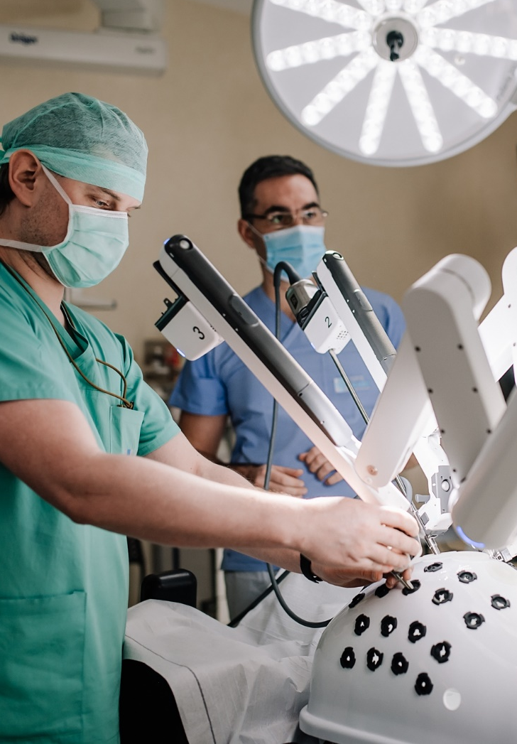
Przełom technologiczny na NFZ
System robotyczny w leczeniu raka prostaty.
Prostatektomia radykalna,
czyli usunięcie gruczołu krokowego,
to pierwszy zabieg w Polsce,
z użyciem systemu robotowego, finansowany przez
NFZ.

Slide 5
Warunki i wymagania: Świadczeniodawca
Na podstawie rozporządzenia Ministra Zdrowia z 25 stycznia 2022 r.
zmieniającego rozporządzenie w sprawie świadczeń gwarantowanych
w zakresie lecznictwa szpitalnego.
oddział szpitalny o profilu urologia lub oddział o profilu chirurgia onkologiczna
blok operacyjny w lokalizacji
udokumentowane wykonanie rocznie co najmniej 100 operacji usunięcia prostaty z powodu nowotworu
posiadanie systemu robotowego, spełniającego warunki określone przez Ministra Zdrowia

Slide 6
Warunki i wymagania: Personel (cz. 1)
Na podstawie rozporządzenia Ministra Zdrowia z 25 stycznia 2022 r.
zmieniającego rozporządzenie w sprawie świadczeń gwarantowanych
w zakresie lecznictwa szpitalnego.
lekarz specjalista w dziedzinie urologii lub chirurgii onkologicznej, lub chirurgii, lub chirurgii ogólnej, który ma udokumentowane doświadczenie w zakresie przeprowadzenia zabiegu prostatektomii z zastosowaniem systemu robotowego
(co najmniej 50 zabiegów w ostatnim roku lub średnio
50 zabiegów w ostatnich dwóch latach z zastosowaniem systemu robotowego, potwierdzone przez właściwego konsultanta wojewódzkiego);
lekarz specjalista w dziedzinie urologii lub chirurgii onkologicznej, posiadający udokumentowane doświadczenie w przeprowadzaniu operacji laparoskopowych.

Slide 7
Warunki i wymagania: Personel (cz. 2)
Na podstawie rozporządzenia Ministra Zdrowia z 25 stycznia 2022 r.
zmieniającego rozporządzenie w sprawie świadczeń gwarantowanych
w zakresie lecznictwa szpitalnego.
lekarz specjalista w dziedzinie anestezjologii lub anestezjologii
i reanimacji, lub anestezjologii i i intensywnej terapii;
pielęgniarka specjalista w dziedzinie pielęgniarstwa operacyjnego lub pielęgniarka po kursie kwalifikacyjnym w dziedzinie pielęgniarstwa operacyjnego, lub pielęgniarka z co najmniej dwuletnim doświadczeniem w instrumentowaniu do zabiegów
z zastosowaniem systemu robotowego.

Slide 8

Chirurgia robotowa w liczbach (cz. 1) zabiegi prostatektomii robotowej
2022 r.
27 realizatorów
2023 r.
33 realizatorów
Portal Zdrowe Dane jest bezpłatny i dostępny pod adresem ezdrowie.gov.pl.

Slide 9
Chirurgia robotowa w liczbach (cz. 2) zabiegi prostatektomii robotowej
Liczba zabiegów w 2022 r.
2 129
Liczba zabiegów w 2023 r.
2 458
Portal Zdrowe Dane jest bezpłatny i dostępny pod adresem ezdrowie.gov.pl.

Slide 10
Chirurgia robotowa w liczbach (cz. 3) zabiegi prostatektomii robotowej
Wartość refundacji w 2022 r.
59,5 mln zł
Wartość refundacji w 2023 r.
71,85 mln zł
Portal Zdrowe Dane jest bezpłatny i dostępny pod adresem ezdrowie.gov.pl.

Slide 11
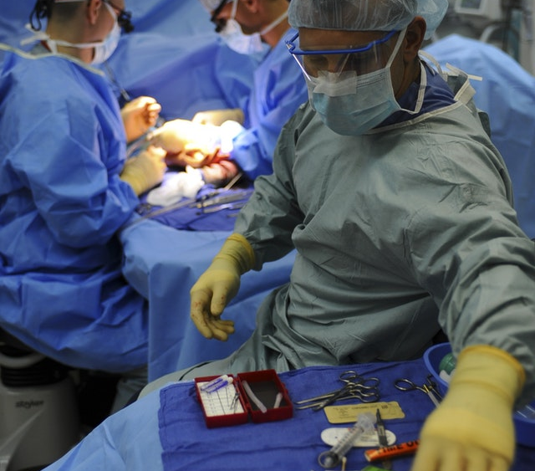
Rejestr wykonanych zabiegów
Obowiązkiem każdego realizatora jest przekazanie danych do rejestru zabiegów z zastosowaniem systemu robotowego prowadzonego przez Prezesa NFZ.
Raport jest dostępny w portalu Zdrowe Dane pod adresem ezdrowie.gov.pl.

Slide 12
Ważna data: 1 września 2023 r.
Rozszerzenie świadczeń gwarantowanych z wykorzystaniem systemu robotowego.
Leczenie chirurgiczne raka błony macicy
i leczenie chirurgiczne raka jelita grubego
z zastosowaniem systemu robotowego.

Slide 13
Warunki i wymagania (rak błony macicy): Świadczeniodawca
Na podstawie rozporządzenia Ministra Zdrowia z 28 lipca 2023 r.
zmieniającego rozporządzenie w sprawie świadczeń gwarantowanych
w zakresie lecznictwa szpitalnego.
oddział szpitalny o profilu ginekologia lub ginekologia onkologiczna,
lub położnictwo
i ginekologia, lub oddział o profilu chirurgia onkologiczna
blok operacyjny, pracownia TK i OIT
w lokalizacji
pracownia RM
w dostępie.
udokumentowane wykonanie rocznie co najmniej 100 zabiegów z powodu raka błony śluzowej trzonu macicy lub spełnienie warunków dla świadczeń prostatektomii radykalnej / raka JG
posiadanie systemu robotowego, spełniającego warunki określone przez Ministra Zdrowia

Slide 14
Warunki i wymagania: Personel (cz. 1)
Na podstawie rozporządzenia Ministra Zdrowia z 28 lipca 2023 r.
zmieniającego rozporządzenie w sprawie świadczeń gwarantowanych
w zakresie lecznictwa szpitalnego.
lekarz specjalista w dziedzinie ginekologii onkologicznej, położnictwa i ginekologii lub chirurgii onkologicznej, posiadający udokumentowane doświadczenie w zakresie przeprowadzenia zabiegu Zmodyfikowanego radykalnego wycięcia macicy ICD 9 68.61 lub Radyklanego wycięcia macicy drogą brzuszną ICD 9 68.6, z zastosowaniem systemu
robotowego (co najmniej 50 zabiegów w ostatnich 12 miesiącach lub średnio 50 zabiegów rocznie w ciągu ostatnich 24 miesięcy, potwierdzone przez właściwego konsultanta wojewódzkiego)
lekarz specjalista w dziedzinie ginekologii onkologicznej, położnictwa
i ginekologii lub chirurgii onkologicznej, posiadający udokumentowane doświadczenie w przeprowadzaniu operacji laparoskopowych

Slide 15
Warunki i wymagania: Personel (cz. 2)
Na podstawie rozporządzenia Ministra Zdrowia z 28 lipca 2023 r.
zmieniającego rozporządzenie w sprawie świadczeń gwarantowanych
w zakresie lecznictwa szpitalnego.
lekarz specjalista w dziedzinie anestezjologii lub anestezjologii
i reanimacji, lub anestezjologii i intensywnej terapii;
pielęgniarka specjalista w dziedzinie pielęgniarstwa operacyjnego lub pielęgniarka po kursie kwalifikacyjnym w dziedzinie pielęgniarstwa operacyjnego.
* Ośrodki, które zamierzają realizować dwa nowe świadczenia Leczenie chirurgiczne raka błony śluzowej macicy z zastosowaniem systemu robotowego oraz Leczenie chirurgiczne raka jelita grubego z zastosowaniem systemu robotowego, są zobowiązane w zakresie dotyczącym minimalnych kryteriów jakościowych dla personelu medycznego dostosować się do wymagań w terminie do 31 lipca 2024 r.

Slide 16
Chirurgia robotowa w liczbach nowotwór złośliwy macicy
Koszt świadczenia
32 908,68 zł
(20 314 wartość punktowa – hospitalizacja) x 1,62 zł (cena za punkt)
Portal Zdrowe Dane jest bezpłatny i dostępny pod adresem ezdrowie.gov.pl.

Slide 17
Warunki i wymagania (rak jelita grubego): Świadczeniodawca
Na podstawie rozporządzenia Ministra Zdrowia z 28 lipca 2023 r.
zmieniającego rozporządzenie w sprawie świadczeń gwarantowanych
w zakresie lecznictwa szpitalnego.
oddział szpitalny o profilu chirurgia ogólna lub chirurgia onkologiczna
blok operacyjny, pracownia TK, pracownia endoskopowa i OIT
w lokalizacji
pracownia RM
w dostępie.
udokumentowane wykonanie rocznie co najmniej 120 zabiegów chirurgicznych (Hemikolektomia prawostronna; Resekcja poprzecznicy; Hemikolektomia lewostronna; Sigmoidektomia; Totalna śródbrzuszna kolektomia; Brzuszno-kroczowa amputacja odbytnicy; Przednia resekcja odbytnicy z wytworzeniem kolostomii; Przednia resekcja odbytnicy̶ inna z powodu raka okrężnicy lub odbytnicy) lub spełnienie warunków dla świadczeń prostatektomii radykalnej / raka błony macicu
posiadanie systemu robotowego, spełniającego warunki określone przez Ministra Zdrowia

Slide 18
Warunki i wymagania: Personel (cz. 1)
Na podstawie rozporządzenia Ministra Zdrowia z 28 lipca 2023 r.
zmieniającego rozporządzenie w sprawie świadczeń gwarantowanych
w zakresie lecznictwa szpitalnego.
lekarz specjalista w dziedzinie chirurgii ogólnej lub chirurgii onkologicznej, posiadający udokumentowane doświadczenie
w zakresie przeprowadzenia zabiegu resekcji okrężnicy lub odbytnicy
z zastosowaniem systemu robotowego (co najmniej 50 zabiegów
w ostatnich 12 miesiącach lub średnio 50 zabiegów rocznie w ciągu ostatnich 24 miesięcy, potwierdzone przez właściwego konsultanta wojewódzkiego);
lekarz specjalista w dziedzinie chirurgii lub chirurgii onkologicznej, posiadający doświadczenie w operacjach kolorektalnych potwierdzone przez właściwego konsultanta wojewódzkiego;

Slide 19
Warunki i wymagania: Personel (cz. 2)
Na podstawie rozporządzenia Ministra Zdrowia z 28 lipca 2023 r.
zmieniającego rozporządzenie w sprawie świadczeń gwarantowanych
w zakresie lecznictwa szpitalnego.
lekarz specjalista w dziedzinie anestezjologii lub anestezjologii
i reanimacji, lub anestezjologii i intensywnej terapii;
pielęgniarka specjalista w dziedzinie pielęgniarstwa operacyjnego lub pielęgniarka po kursie kwalifikacyjnym w dziedzinie pielęgniarstwa operacyjnego.
* Ośrodki, które zamierzają realizować dwa nowe świadczenia Leczenie chirurgiczne raka błony śluzowej macicy z zastosowaniem systemu robotowego oraz Leczenie chirurgiczne raka jelita grubego z zastosowaniem systemu robotowego, są zobowiązane w zakresie dotyczącym minimalnych kryteriów jakościowych dla personelu medycznego dostosować się do wymagań w terminie do 31 lipca 2024 r.

Slide 20
Chirurgia robotowa w liczbach nowotwór złośliwy jelita grubego
Koszt świadczenia
37 185,48 zł
(22 954 wartość punktowa – hospitalizacja) x 1,62 zł (cena za punkt)
Portal Zdrowe Dane jest bezpłatny i dostępny pod adresem ezdrowie.gov.pl.

Slide 21
Rejestr wykonanych zabiegów
Obowiązkiem każdego realizatora jest przekazanie danych do rejestru zabiegów z zastosowaniem systemu robotowego prowadzonego przez Prezesa NFZ.
Raport jest dostępny w portalu Zdrowe Dane pod adresem ezdrowie.gov.pl.

Slide 22
Wnioski płatnika
Wkraczanie do medycyny sztucznej inteligencji, w tym technologii robotycznej, skutkuje odciążeniem pracy lekarzy, poprawieniem komfortu pacjenta, wzmocnieniem potencjału zdrowotnego oraz redukcją długości hospitalizacji – MODA / POTRZEBA / ZNAK CZASU
Jednakże postęp technologiczny powinien być zrównoważony, a chwaląc innowacje w ochronie zdrowia należy dostrzegać także problemy związane z ich wdrażaniem, organizacją oraz nakładami. Otwarte pozostaje pytanie na ile system oraz szpital jest przygotowany na ponoszenie kosztów takiej inwestycji? Czy beneficjentem tego typu innowacji powinny być wszystkie szpitale? ROZWÓJ / EKONOMIKA / EFEKT/ZWROT?
Pojawia się także problem, który sprowadza się do procedury monitorowania, aktualizacji certyfikacji tego rodzaju sprzętu medycznego. Pozostaje rozważenie osobnego rejestru ze względu na bezpieczeństwo pacjentów. - KRYTERIA

Slide 23
Wnioski płatnika
Kolejny problem to: ocena efektywności procedur medycznych z zastosowaniem technologii robotycznej; konieczność stałego monitorowania efektów leczenia z jej zastosowaniem –ocena robotyki z polskiej perspektywy – POMIAR SKUTECZNOŚCI;
budowanie centrów kompetencyjnych oraz kształcenie kadry medycznej i nadzorowanie tego procesu – JAKOŚĆ
„Nie ma tajemnic sukcesu. Sukce jest wynikiem przygotowania, ciężkiej pracy i uczenia się na porażce. ”- Colin Powell
Amerykańska Agencja ds. Żywności i Leków (Food And Drug Administration, FDA) wydała komunikat ostrzegający przed wykonywaniem amputacji piersi z użyciem robotów chirurgicznych. Komunikat FDA pojawił się w związku z doniesieniami dotyczącymi gorszych wyników leczenia robotami chirurgicznymi chorych na raka piersi i raka szyjki macicy.
(źródło: Onkoserwis – Polska Liga Walki z Rakiem, cytowane przez: www.zwrotnikraka.pl)

Slide 24
Dziękuję za uwagę i zachęcam do dyskusji.

